Slide 1
Как живут неблагополучные школы и что они могут?

Slide 2
Дети из семей с разными социальными, экономическими и культурными ресурсами учатся в разных школах
Индекс отражает степень, в которой учащиеся из различных социально-экономических групп посещают одни и те же школы

Slide 3
Динамика среднего балла по тесту PISA по группам школ с разным СЭС. Разрывы в результатах школ сохраняются.

Slide 4
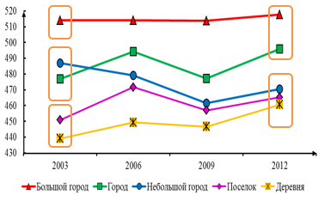
За период 2000-х выкристаллизовалось территориальное неравенство.
Динамика тестовых баллов PISA по типам населенных пунктов, математика

Slide 5
Разрыв в результатах детей из разных социальных групп в России на уровне среднего международного. Детей, преодолевших социальные барьеры меньше, чем в среднем. PISA-2015.

Slide 6
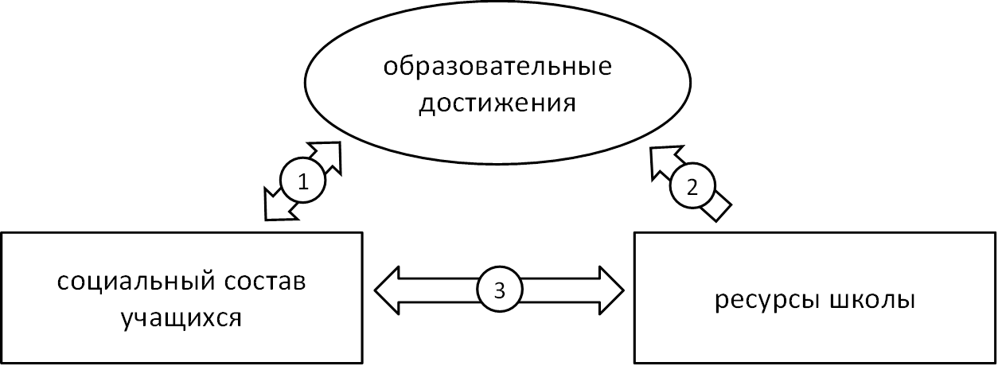
Чтобы эффективно принимать управленческие решения необходимо оценивать условия работы школ. Индекс социального благополучия школы.
ИСБ = 70 + 30%*«доля учащихся из семей, в которых оба родителя имеют высшее образование» - 30%*«доля учащихся из семей, где один или оба родителей являются безработными» - 40%*«доля детей с девиантным поведением»

Slide 7
Академическая дифференциация школ в зависимости от ИСБ. Данные региональных исследований.
База: 150 школ

Slide 8
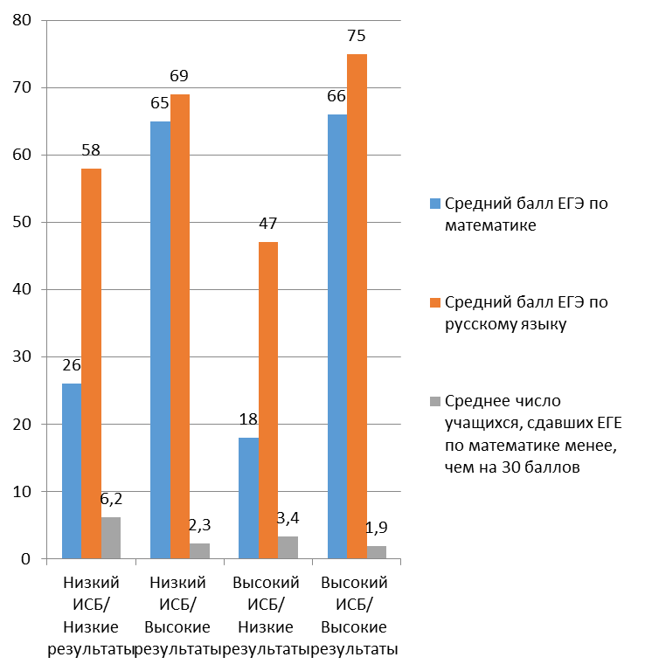
Школы с неблагополучным контингентом могут показывать высокие результаты. Резильентные школы. Данные МЭО
Доля, не набравших минимальный балл ЕГЭ

Slide 9
Школы способны компенсировать социальные и культурные дефициты семей. Данные МЭО.

Slide 10
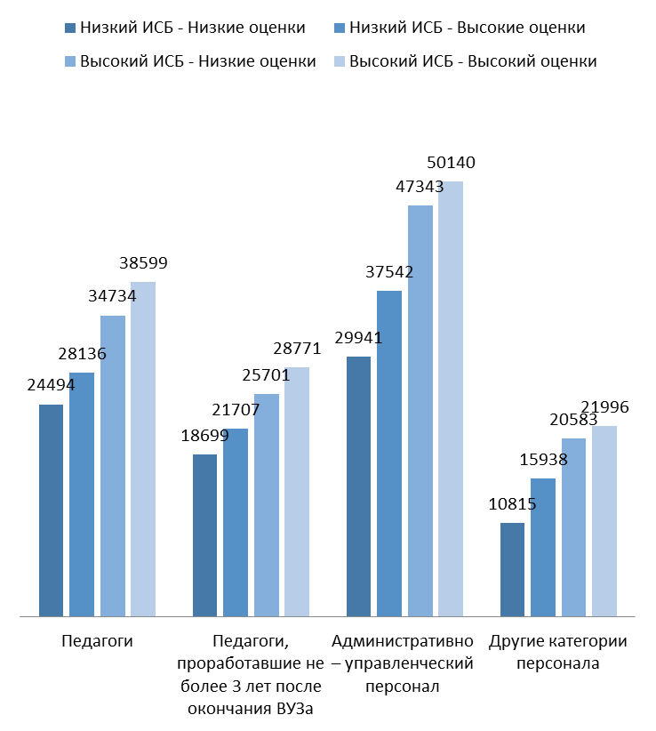
Школы, работающие в сложных социальных условиях, обладают меньшими ресурсами. Контингент школы и зарплата учителей.

Slide 11
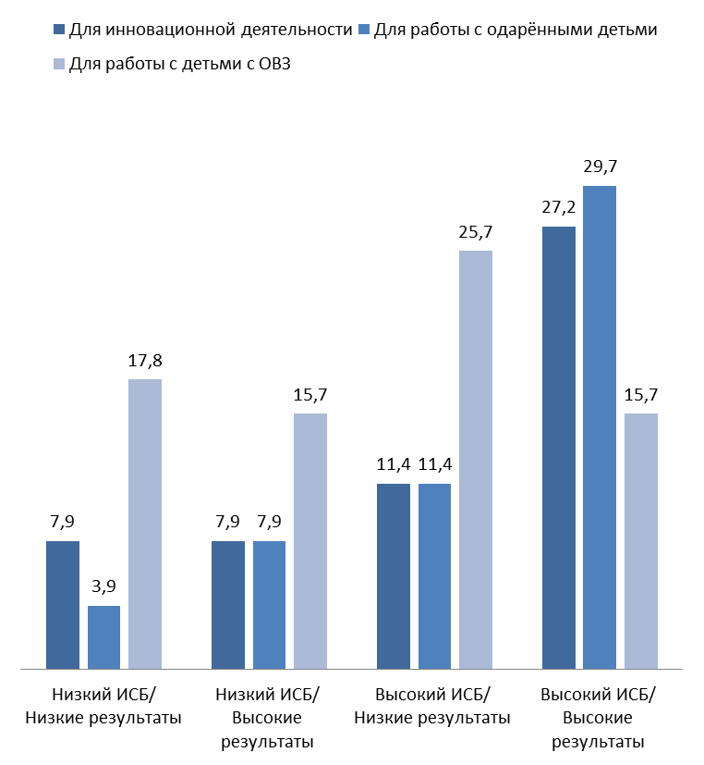
Школы, работающие в сложных социальных условиях, имеют меньше возможности для развития. Программы поддержки.

Slide 12
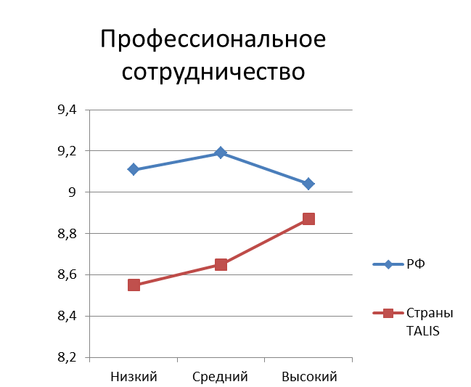
Контингент и самочувствие учителей

Slide 13
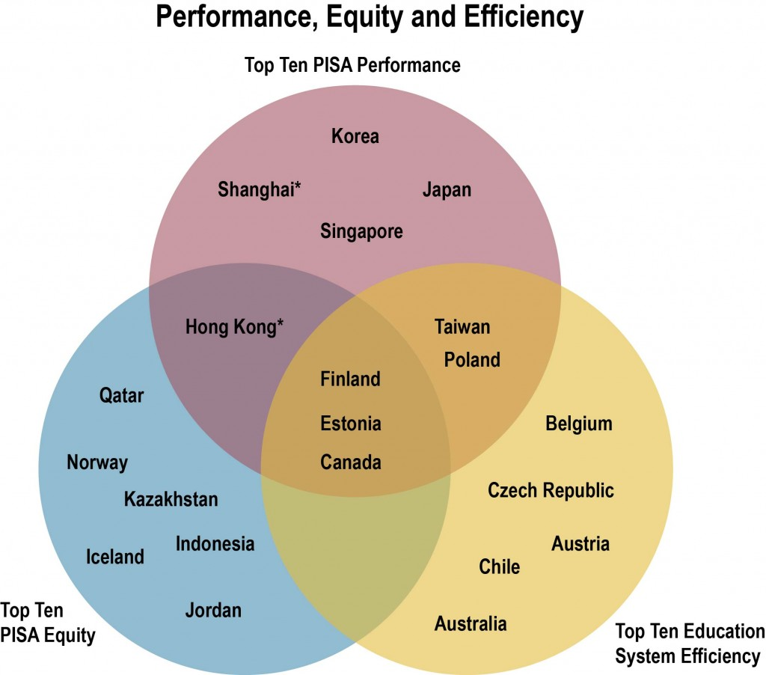
Возможны стратегии, позволяющие эффективно достигать высоких результатов для всех

